Slide 1
神經網路訓練技巧
張毓文

Slide 2
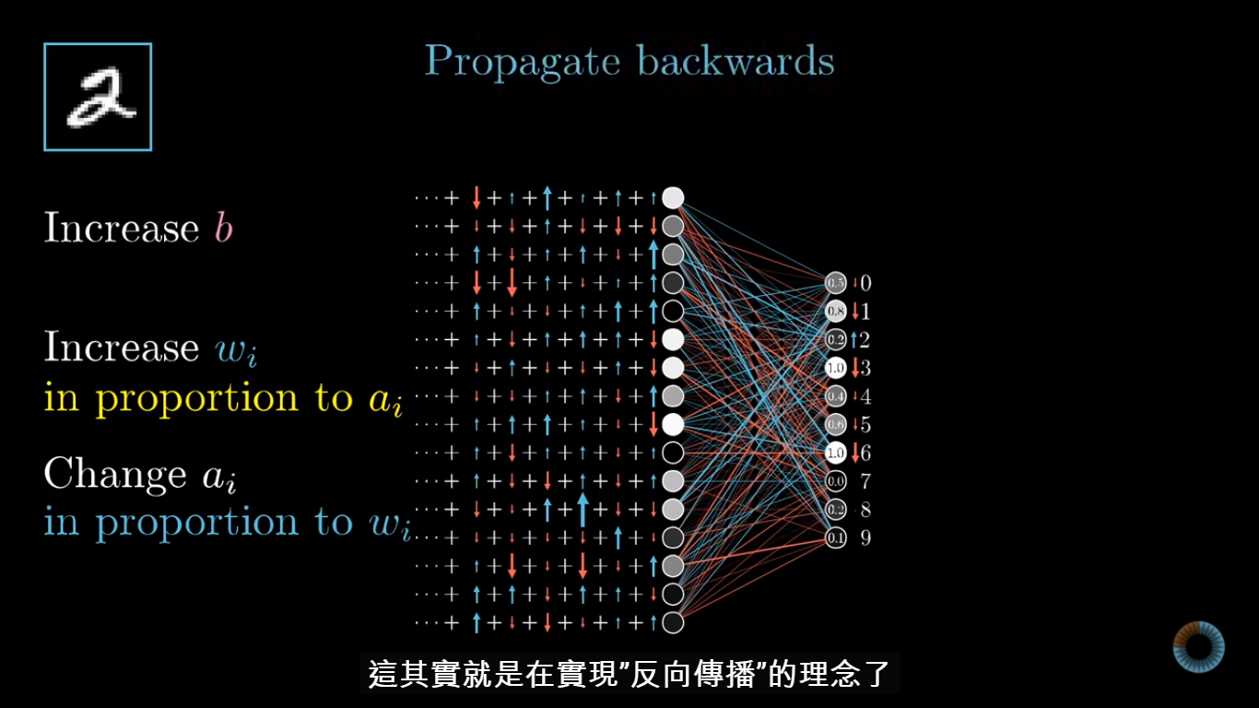

Slide 3
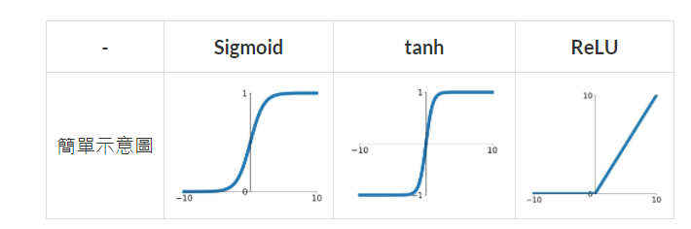
激活函數 activation有哪些?
ReLU是線性的
而sigmoid和tanh是非線性

Slide 4
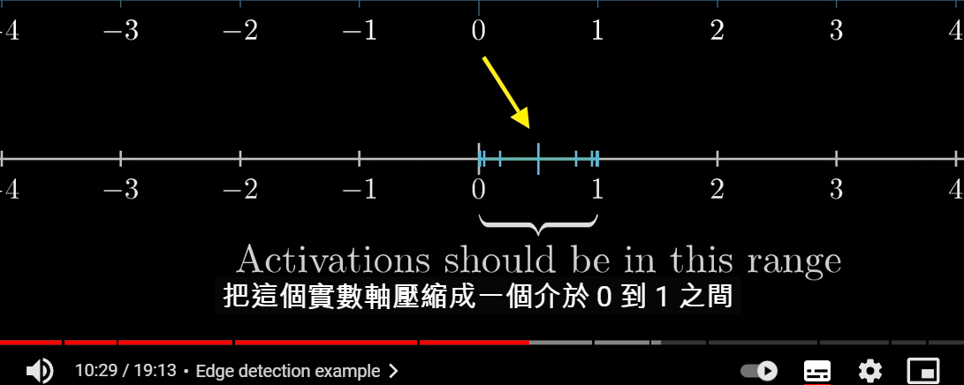
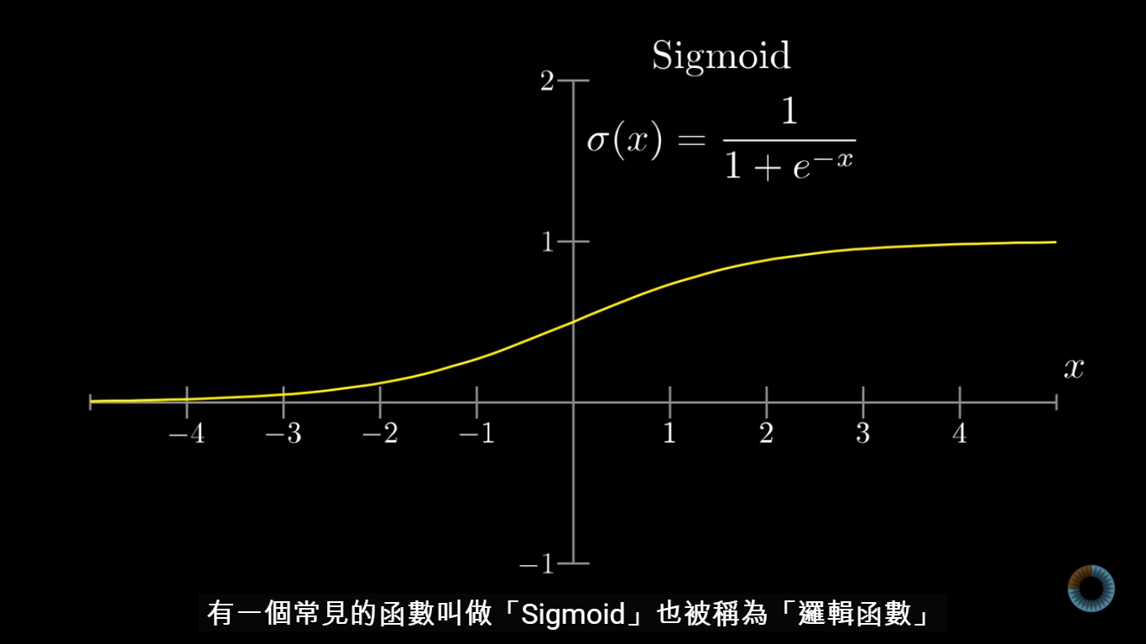
Sigmoid
Notes:
基本上越小的數 越接近0 ;越大的數 越接近1

Slide 5
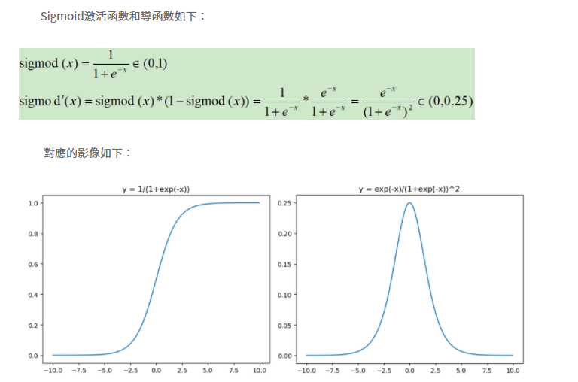
Sigmod
因為它很好地解釋了
神經元受到刺激後是否被激活和向後傳遞的場景
（0：幾乎沒有被激活
1：完全被激活）。
Notes:
Sigmoid函數時使用範圍最廣的一類激活函數，具有指數函數的形狀，它在物理意義上最為接近生物神經元。其自身的缺陷，最明顯的就是飽和性。從函數圖可以看到，其兩側導數逐漸趨近於0

Slide 6
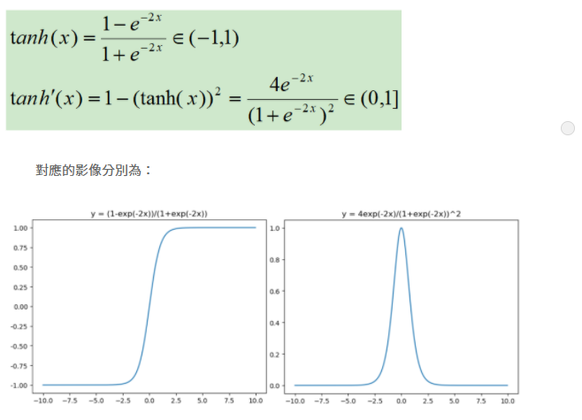
Tanh =Hyperbolic Tangent
Notes:
tanh通常要優於Sigmoid的，因為 tanh的輸出在 -1~1之間，均值為0，更方便下一層網路的學習。但是有一個例外，如果做二分類，輸出層可以使用 Sigmoid，因為它可以算出屬於某一類的概率。

Slide 7
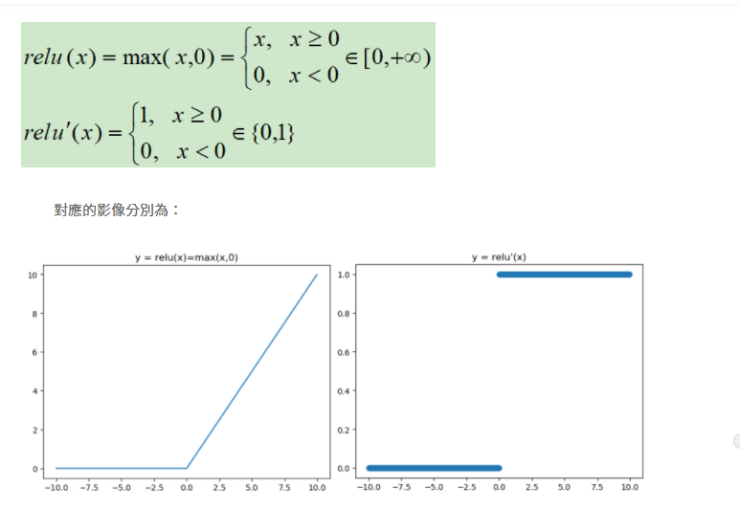
ReLU
1.下界是0，沒有上界
Notes:
ReLU函數就是一個取最大值函數，因為它的導數等於1或者就是0（注意：它並不是全區間可導的，但是我們可以取 Sub-gradient）。相對於s

Slide 8
究竟神經網路是什麼？ l 第一章 深度學習
https://www.youtube.com/watch?v=aircAruvnKk&t=1026s
從loss到梯度下降
https://ithelp.ithome.com.tw/articles/10216635

